Slide 1
Základní škola a Mateřská škola, Šumná, okres Znojmo OP VK 1.4 75022320 Tematický celek: Prvouka pro 1.stupeň ZŠ Habsburkové VY_03_NOVACE_32_06 Mgr. Hana Slabá Anotace: informace, zajímavosti, úkoly Metodika: prezentace slouží k předvedení na interaktivní tabuli

Slide 2
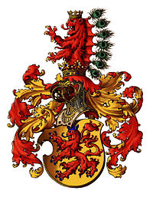
Habsburkové
Jeden z nejvýznamnějších panovnických rodů v evropské historii až do svého vymření po meči roku 1740 a po přeslici roku 1780.
Země , kde vládli : Svatá říše římská, Rakousko, Chorvatsko , České země, Uhersko,
Španělsko, Portugalsko.

Slide 3
Historie
Habsburský rod pochází z území dnešního Švýcarska, své jméno si kolem roku 1100 dal podle svého sídla, hradu Habsburg – Jestřábí hrad. Habsburkové postupně rozšiřovali své državy a získávali nové hodnosti. Roku 1273 usedl hrabě Rudolf, jenž v roce 1278 porazil Přemysla Otakara II. v bitvě na Moravském poli, jako první z rodu na římský královský trůn .

Slide 4
Seznam českých králů z dynastie Habsburků
Rudolf Habsburský
Albrecht II. Habsburský
Ladislav Pohrobek
Ferdinand I.
Maxmilián II.
Rudolf II.
Matyáš
Ferdinand II.
Ferdinand III.
Leopold I.
Josef I.
Karel VI.
Marie Terezie

Slide 5
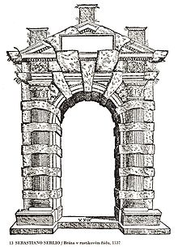
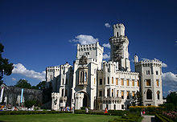
Renesance
Renesance je umělecký sloh a historická epocha trvající od 14. do 17. století.
Pojem znovuzrození (rinascenza) byl poprvé užit pro období rozkvětu umění a vědy, které začalo na konci 13. století v Itálii.

Slide 6
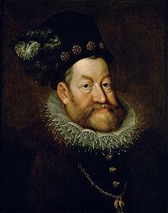
Rudolf II. Habsburský
Byla o něm natočena česká filmová (dvoj)pohádka Císařův pekař a Pekařův císař z roku 1951.
Jeho postava se vyskytuje i ve filmu Svatby pana Voka z roku 1970.
Jméno Rudolfa II. bylo umístěno pod okny Národního muzea v Praze spolu s mnoha dalšími, viz Dvaasedmdesát jmen české historie.

Slide 7
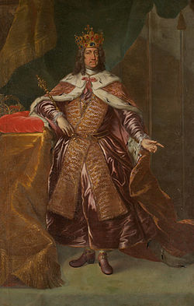
Karel VI.
jako Karel III. králem španělským (1703–1711).
jako Karel VI. císařem Svaté říše římské (1711–1740),
jako Karel II. králem českým a arcivévodou rakouským (1711–1740)
jako Karel III. králem uherským (1711–1740).
S vládou Karla VI. je spojován počátek budování silniční sítě v českých zemích

Slide 8
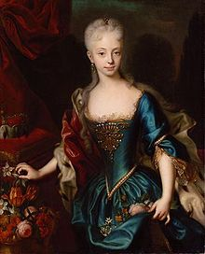
Marie Terezie
Celým jménem se jmenovala Marie Terezie Walburga Amálie Kristýna. Měla 16 dětí – matka dvou císařů.
královna uherská 1740–1780
královna česká 1740–1780 (korunována roku 1743 v Praze)
arcivévodkyně rakouská 1740–1780
vévodkyně parmská 1740–1748
Na českém území školní docházku dětí od 6 do 12 let zavedl roku 1774 Všeobecný školní řád Marie Terezie. Panovnice použila větu: "Rádi bychom viděli, kdyby rodičové svých dětí ve věku 6 - 12 let do škol posílali."

Slide 9
Úkol :
Zjisti na internetu, jak se oblékali v době renesance.
Porozhlédni se to svém městě , nenajdeš renesanční domy ?
Co znamená – vymřeli po meči ?

Slide 10
Zdroje :
Znak , http://upload.wikimedia.org/wikipedia/commons/thumb/6/6d/Familienwappen_Habsburg-Stroehl.jpg/200px-Familienwappen_Habsburg-Stroehl.jpgerb :
Renesance :http://upload.wikimedia.org/wikipedia/commons/thumb/d/d0/Serlio.jpg/220px-Serlio.jpg
http://upload.wikimedia.org/wikipedia/commons/thumb/2/2a/Hluboka_castle.jpg/200px-Hluboka_castle.jpg
Rudolf II. :
http://upload.wikimedia.org/wikipedia/commons/thumb/0/0f/Hans_von_Aachen_003.jpg/200px-Hans_von_Aachen_003.jpg
Karel VI. :
http://upload.wikimedia.org/wikipedia/commons/thumb/1/13/Karel_VI.jpg/250px-Karel_VI.jpg
Marie Terezie :http://upload.wikimedia.org/wikipedia/commons/thumb/5/5a/Andreas_Moeller_001.jpg/100px-Andreas_Moeller_001.jpg
http://upload.wikimedia.org/wikipedia/commons/thumb/4/41/Maria_Theresia11.jpg/250px-Maria_Theresia11.jpg

